Slide 1

Guía del Descifrador
Educativo
Aprende a jugar con números Romanos y Mayas

Slide 2

¿Cómo funciona la aplicación?
Una aventura matemática en tu pantalla

Slide 3






Pasos para jugar
Elige un Modo
Resuelve el Reto
¡Lee el Mensaje!
Selecciona entre Operaciones Matemáticas o Sistemas de Numeración Antigua.
Haz clic en cada cuadro y escribe la respuesta correcta para descubrir la letra.
Completa todas las letras para recibir un mensaje positivo y motivador.

Slide 4


El Menú Principal
Modos de Juego
En la pantalla de inicio podrás elegir:
•
➕ Operaciones Mixtas: Sumas, restas, multiplicaciones y divisiones.
•
🏛️ Romanos y Mayas: Aprende a leer números de civilizaciones antiguas.
¡Puedes volver al menú en cualquier momento con el botón rojo!

Slide 5

100
Retos Diferentes
Nunca te aburrirás. Cada vez que juegas, las frases y los retos matemáticos cambian por completo.

Slide 6

Guía de Números Romanos
El código de los antiguos emperadores

Slide 7
Valores Básicos Romanos
Símbolo Romano | Valor Arábigo | Significado
I | 1 | Una sola unidad
V | 5 | Una mano completa
X | 10 | Dos manos completas
¡Para nuestra aplicación, solo necesitarás aprender del 1 al 27!

Slide 8
Reglas de Oro Romanas
Suma: Si pones una letra menor a la derecha, se suma. Ejemplo: VI (5+1 = 6).
Resta: Si pones la I a la izquierda de la V o X, se resta. Ejemplo: IV (5-1 = 4).
Límite: No puedes repetir la misma letra más de 3 veces seguidas (por eso el 4 es IV y no IIII).

Slide 9

Guía de Números Mayas
Matemáticas con puntos y rayas

Slide 10

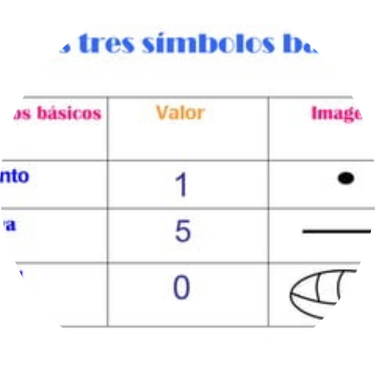
Puntos, Rayas y Caracoles
El Alfabeto Numérico
Los mayas usaban solo 3 elementos:
•
Punto (•): Vale 1.
•
Raya (—): Vale 5.
•
Caracol (🐚): Vale 0.
Es un sistema visual muy fácil de sumar mentalmente.

Slide 11

Cómo leer los Números Mayas
Reglas de Símbolos
El Nivel 2 (Vigesimal)
Máximo 4 puntos por nivel. Al llegar al 5, se cambian por una raya. Máximo 3 rayas por nivel.
Cuando pasas de 19, subes de nivel. Un punto en el nivel de arriba vale 20.
Ejemplo: Una raya y un punto arriba = 6. ¡Sencillo!

Slide 12
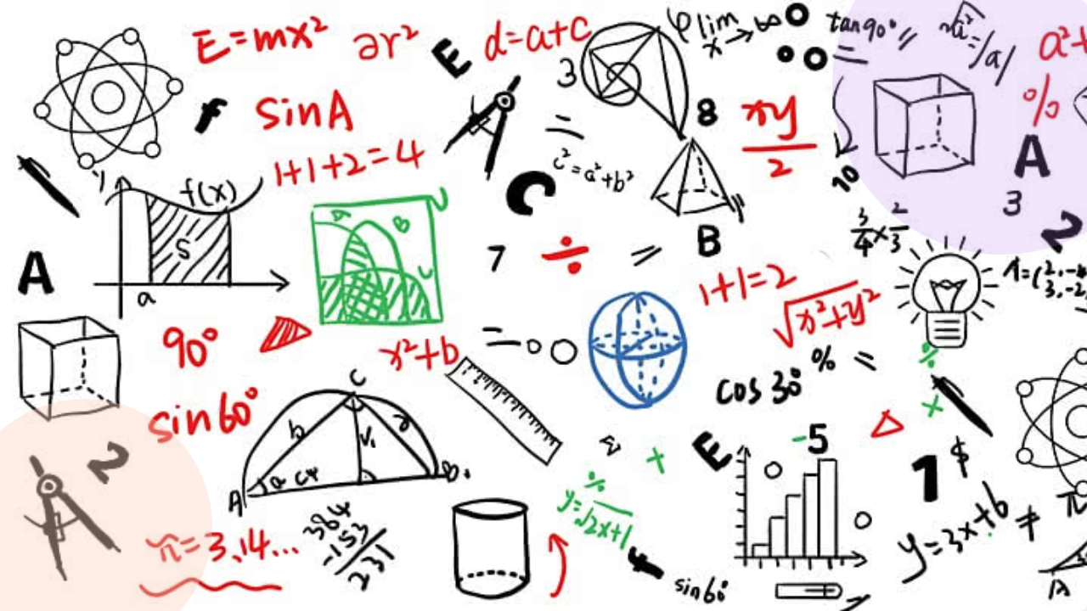

¿Listos para el reto?
Usa esta guía como tu mapa del tesoro para descifrar todos los mensajes.
¡A jugar y aprender!

Slide 13



Image Sources
https://static.vecteezy.com/system/resources/previews/007/098/324/non_2x/cartoon-happy-little-boy-using-tablet-vector.jpg
Source: es.vecteezy.com
https://image.slidesharecdn.com/sistemadenumeracinmaya-120411204633-phpapp01/85/Sistema-de-numeracion-maya-5-320.jpg
Source: es.slideshare.net
https://png.pngtree.com/thumb_back/fh260/background/20210814/pngtree-colorful-geometric-symbols-education-math-formula-background-image_763119.jpg
Source: es.pngtree.com

